Slide 1
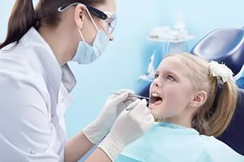
Профессия- стоматолог
Выполнила: Садыкова Ф.Р. МДОУ «Д/с №125»к.в.

Slide 2
Стоматолог – это врач, который занимается лечением зубов, челюсти, мягких тканей и других органов ротовой полости. Эта профессия представляет собой довольно широкое понятие, поэтому выделяют стоматологов более узких специализаций:
терапевт-стоматолог
стоматолог-хирург
ортопед-стоматолог
детский стоматолог

Slide 3
Личные качества
Человек, выбравший профессию стоматолога, должен отличаться спокойствием, уравновешенностью, усидчивостью, терпеливостью, аккуратностью, наблюдательностью. Хороший стоматолог к каждому своему клиенту относится с большим вниманием и доброжелательностью. Профессиональный врач сдержан, тактичен и лоялен ко всем, кто приходит к нему за помощью. Эта профессия требует наличия отличного зрения и хорошо развитой мелкой моторики рук.

Slide 9
